Slide 1


第二章 图形设备与系统
2.1 图形显示设备
2.2 图形输入设备
2.3 图形系统及其标准

Slide 2
图形输出
  图形输出包括图形的显示和图形的绘制，图形显示指的是在屏幕上输出图形
  图形绘制通常指把图形画在纸上，也称硬拷贝，打印机和绘图仪是两种最常用的硬拷贝设备

Slide 3
2.1 图形显示器
阴极射线管
彩色阴极射线管
    射线穿透法
    影孔板法
随机扫描显示系统
光栅扫描系统

Slide 4
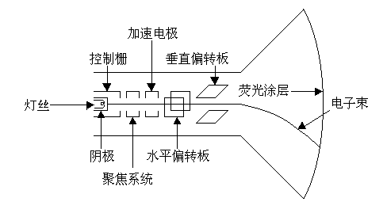
阴极射线管（CRT)
阴极射线管(CRT- Cathode Ray Tube)
  组成：包括电子枪、聚焦系统、加速结构、偏转系统、荧光屏

Slide 5
阴极射线管(CRT)
  工作原理
    高速的电子束由电子枪发出，经过聚焦系统、加速系统和磁偏转系统就会到达荧光屏的特定位置。由于荧光物质在高速电子的轰击下会发生电子跃迁，即电子吸收到能量从低能态变为高能态。由于高能态很不稳定，在很短的时间内荧光物质的电子会从高能态重新回到低能态，这时将发出荧光，屏幕上的那一点就会亮了

Slide 6
阴极射线管（CRT)
  要保持显示一幅稳定的画面，必须不断地发射电子束
  刷新频率
    刷新一次是指电子束从上到下扫描一次的过程
    刷新频率高到一定值后，图象才能稳定显示

Slide 7
电子枪
电灯丝、阴极和控制栅组成。
阴极：由灯丝加热发出电子束，
控制栅：加上负电压后，能够控制通过其中小孔的带负电的电子束的强弱。通过调节负电压高低来控制电子数量，即控制荧光屏上相应点的亮度。

Slide 8
聚焦系统
保证电子束在轰击屏幕时，汇聚成很细的点。
加速电极
加正的高压电（几万伏），使电子束高速运动。

Slide 9
偏转系统
控制电子束的偏转路径，以轰击屏幕的特定位置。
电子束要到达屏幕的边缘时，偏转角度就会增大。到达屏幕最边缘的偏转角度被称为最大偏转角
最大偏转角是衡量系统性能的最重要的指标，显示器长短与此有关
CRT显示器屏幕越大整个显象管就越长

Slide 10
荧光屏
荧光物质：当它被电子轰击时发出亮光
    持续发光时间：电子束离开某点后，该点的亮度值衰减到初始值1/10所需的时间
    刷新(Refresh)：为了让荧光物质保持一个稳定的亮度值
    刷新频率：每秒钟重绘屏幕的次数
某种CRT产生稳定图像所需要的最小刷新频率
=1秒/荧光物质的持续发光时间
（例如）=1000/40=25Hz

Slide 11
荧光屏
    像素(Pixel:Picture Cell)：构成屏幕（图像）的最小元素
    分辨率(Resolution)：CRT在水平或竖直方向单位长度上能识别的最大像素个数，单位通常为dpi（dots per inch)。在假定屏幕尺寸一定的情况下，也可用整个屏幕所能容纳的像素个数描述，如640*480，800*600，1024*768，1280*1024等等

Slide 12
彩色阴极射线管
  产生彩色的常用方法：
  射线穿透法
  影孔板法

Slide 13
彩色阴极射线管-射线穿透法
    原理：两层荧光涂层，红色光和绿色光两种发光物质，电子束轰击穿透荧光层的深浅，决定所产生的颜色
荧光涂层
产生颜色
低速电子束
电子束
较低速电子束
较高速电子束
高速电子束

Slide 14
彩色阴极射线管-射线穿透法
    应用：主要用于画线显示器
    优点：成本低
    缺点：只能产生有限几种颜色

Slide 15
彩色阴极射线管-影孔板法
  影孔板法
    原理：影孔板被安装在荧光屏的内表面，用于精确定位像素的位置
影孔板
外层玻璃
荧光涂层

Slide 16
  影孔板的类型
    点状影孔板
    代表：大多数球面管
    栅格式影孔板
    代表：Sony的Trinitron与Mitsubishi
    的Diamondtron显像管
    沟槽式影孔板
    代表：LG的Flatron显像管

Slide 17
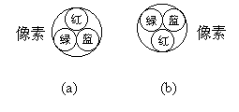
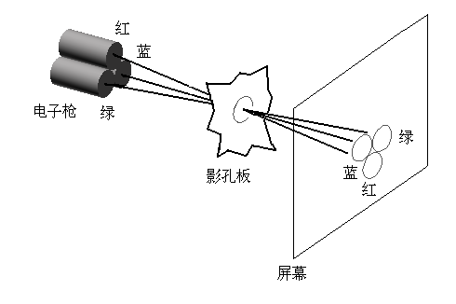
彩色阴极射线管-影孔板法
  点状影孔板工作原理
    红、绿、兰三基色
    三色荧光点（很小并充分靠近--〉像素）
    三支电子枪
电子枪、影孔板中的一个小孔和荧光点呈一直线；
每个小孔与一个像素（即三个荧光点）对应

Slide 18


        调节各电子枪发出的电子束中所含电子的数目，即可控制各色光点亮度。
显示器能同时显示的颜色个数
如果每支电子枪发出的电子束的强度有256个等级，则显示器能同时显示256*256*256=16M种颜色，称为真彩系统

Slide 19
  球面显示器与柱面显示器
    普通的显象管采用的都是点状影孔板显象管，显象管的表面呈略微凸起的球面状，故称之为“球面管”。而柱面显象管采用荫栅式结构，它的表面在水平方向仍然略微凸起，但是在垂直方向上却是笔直的，呈圆柱状，故称之为“柱面管”
    常用的荫栅式显象管有日本索尼公司的特丽珑管（Trinitron）和三菱公司的钻石珑管（Diamondtron）

Slide 20
红
绿
兰
荫栅
荧光屏
R
G
B
荫栅式彩色CRT显色原理

Slide 21
0.25mm
0.31mm
G
B
R
G
B
R
G
G
B
d=0.28mm
0.22mm
点距为.25的柱
点距为.28的球
面显示器
面显示器
柱面和球面显示器点距定义示意图

Slide 22
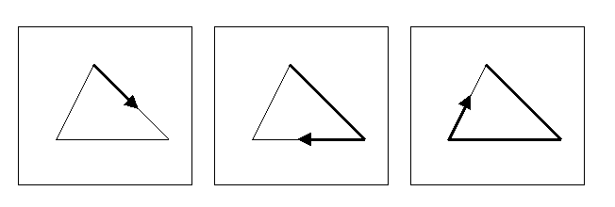
随机扫描的显示系统
  特点：电子束可随意移动，只扫描荧屏上要显示的
  部分,与示波器工作原理类似。
  优点：扫描速度快，分辨率高，线条质量好，易修改，
  交互性好，动态性能好
  缺点：价格贵，只能显示线画图形，应用于军事、
  CAD领域

Slide 23
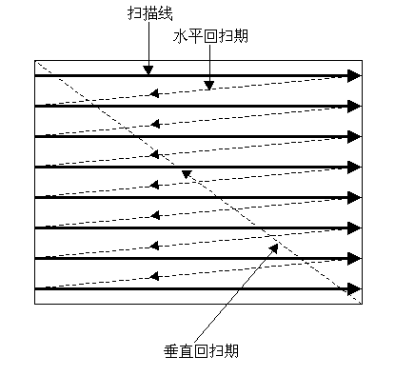
光栅扫描的显示系统
光栅扫描显示系统
  特点：光栅扫描
  扫描线
  帧
  水平回扫期
  垂直回扫期

Slide 24
几个概念
行频、帧频
水平扫描频率为行频。垂直扫描频率为帧频。
逐行扫描、隔行扫描
隔行扫描方式是先扫偶数行扫描线，再扫奇数
行扫描线。

Slide 25
几个概念
象素
整个屏幕被扫描线分成 n 行，每行有 m 个点，
每个点为一个象素。整个屏幕有 m × n 个象素。
分辨率
是指CRT在水平或垂直方向的单位长度上能分
辨出的最大光点（象素）数，分为水平分辨率和
垂直分辨率。通常用屏幕上象素的数目来表示。
比如上述的 n 行，每行 m 点的屏幕分辨率为
m × n 。分辨率越高，相邻象素点之间的距离越
小，显示的字符或图像也就越清晰。分辨率受显
示器生产工艺、扫描频率以及显示存储器容量的
限制。

Slide 26
几个概念
点距
相邻象素点之间的距离，与分辨率指标相关。
显示速度
指显示字符、图形特别是动态图像的速度，与
显示器的分辨率及扫描频率有关。可用最大带宽
（水平象素数 × 垂直象素数 × 最大帧频）来表
示。

Slide 27
几个概念
色彩与亮度等级
亮度等级又称灰度，主要指单色显示器的亮度
变化。色彩包括显示器可选择颜色的数目以及一
帧画面可同时显示的颜色数，与荧光屏的质量有
关，并受显示存储器VRAM容量的影响。
图像刷新
由于CRT内侧的荧光粉在接受电子束的轰击时，
只能维持短暂的发光，根据人眼视觉暂留的特性，
需要不断进行刷新才能有稳定的视觉效果，因此
刷新是指以每秒30帧以上的频率反复扫描不断地
显示每一帧图像。图像的刷新频率等于帧扫描的
频率（帧频），用每秒刷新的帧数表示。目前刷
新频率标准为每秒50~120帧。

Slide 28
几个概念
帧缓冲存储器（显示存储器）
存储用于刷新的图像信息的存储器。帧缓冲存
储器的大小通常用X方向（行）和Y方向（列）
可寻址的地址数的乘积来表示，称为帧缓冲存储
器的分辨率。

Slide 29
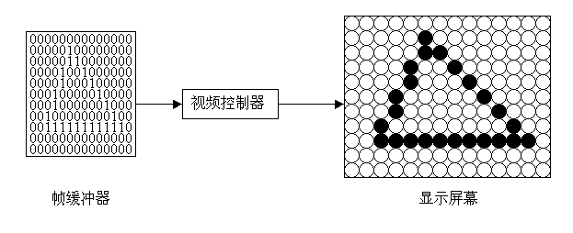
逻辑部件
  帧缓冲存储器（Frame Buffer)，视频控制器（Video Controller)，显示处理器（Display Processor），CRT
  帧缓冲存储器
    作用：存储屏幕上像素的颜色值
    简称帧缓冲器，俗称显存

Slide 30
帧缓存中单元数目与显示器上像素的数目相同，单元与像素一一对应，各单元的数值决定了其对应像素的颜色。
显示颜色的种类与帧缓存中每个单元的位数有关（图示帧缓冲器的每个单元只有一位）。

Slide 31
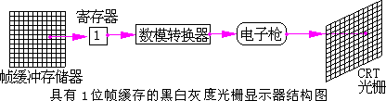
黑白光栅扫描显示器
黑白光栅显示器的逻辑框图如上：其中帧缓存是一块连续的计算机存储器。对于黑白单灰度显示器每一象素需要一位存储器，对一个1024×1024象素组成的黑白单灰度显示器所需要的最小缓存为2²⁰，并在一个位面上。一个位面的缓存只能存储黑白图形，帧缓存是数字设备，光栅显示器是模拟设备，因而还需要数模转换器(DAC)。

Slide 32
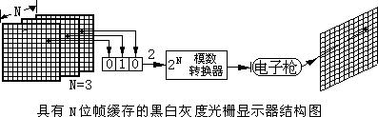
黑白光栅扫描显示器
在光栅图形显示器中需要足够的位面和帧缓存结合起来才能反映图形的颜色和灰度等级。如下图是一个具有N位面灰度等级的帧缓存。显示器上每个象素的亮度是由N位面中对应的每个象素位置的内容控制的。该存储器的中的二进制的数被翻译成灰度等级，范围是0到2^{N}-1之间。

Slide 33
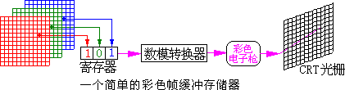
彩色光栅扫描显示器
下图是彩色光栅显示器的逻辑图，对于红、绿、蓝三原色有三个位面的帧缓存和三个电子枪。

Slide 34
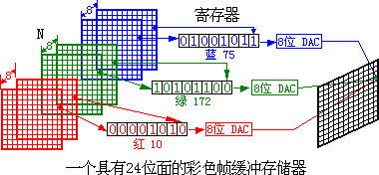
彩色光栅扫描显示器
每个颜色的电子枪可以通过增加帧缓存位面来提高颜色种类的灰度等级。如上图，每种原色电子枪有8个位位面的帧缓存和8位的数模转换器，每种原色可有256种灰度，三种原色的组合将是(2⁸)³=2²⁴。

Slide 35

彩色光栅扫描显示器
若每个单元有24位（每种基色占8位）即显示系统可同时产生2²⁴种颜色（24位真彩色）。
    分辨率M*N、颜色个数K与显存大小V的关系

Slide 36
彩色光栅扫描显示器
3个位面分辩率是1024×1024的显示器，需要3×1024×1024（3145728）位的存储器。若存储器位长固定，则屏幕分辩率与同时可用的颜色种数成反比关系。1兆字节的帧缓存，若设分辩率为640×480，则帧缓存每个单元可有24位，可能同时显示2²⁴种颜色，若设分辩率为1024×768，则每个单元分得的位数仅略多于8，只能工作于256色显示模式下。

Slide 37
彩色光栅扫描显示器
    显存问题
      高分辨率和真彩要求有大的显存；
      曾经是个问题！
      解决方法：采用查色表(Lookup Table）或称彩色表(Color Table)
      查色表工作原理
1024*768真彩模式需要接近3M字节显存

Slide 38
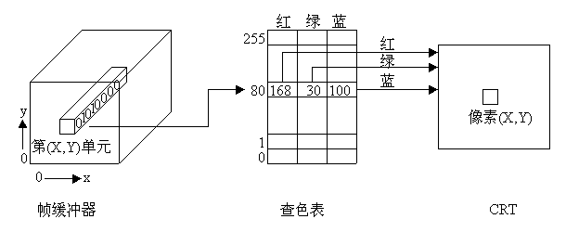
查色表（look up Table）
  是一维线性表，其每一项的内容对应一种颜色，它的长度由帧缓存单元的位数决定，例如：每单元有8位，则查色表的长度为2⁸＝256
  目的：在帧缓存单元的位数不增加的情况下，具有大范围内挑选颜色的能力：

Slide 39
存放方式
颜色信息在帧缓存中两种存放方式：一是颜色值直接存储在帧缓存中。二是把颜色码放在一个独立的表中，帧缓存存放的是颜色表中各项的索引值，颜色范围扩充了。
单色系统：查色表固化
彩显：可修改、创建查色表。

Slide 40

彩色光栅扫描显示器
    带宽T与分辨率、帧频F的关系
    带宽问题
      高分辨率和高的刷新频率要求有高带宽
      --依然是个问题！
      解决方法：隔行扫描（现在已经基本不用，
      主流显示器都采用逐行扫描方式）
      隔行扫描的：把一帧分两场，即奇数场与
      偶数场
      场频：==2*帧频

Slide 41
隔行扫描工作原理
一帧完整的画面分成两场。
一场1／60秒，（场频60HZ），（帧频30HZ）画面更新频率仍为60HZ，降低了闪烁效应，每一场1／60秒内，帧缓存中数据量比逐行扫描少一半。降低了视频控制器存取帧缓存的速度及传输带宽的要求。

Slide 42
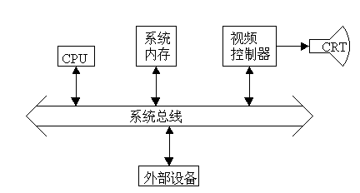
    简单的光栅扫描图形显示系统的结构
其中，帧缓存为系统内存任一块区域，视频控制器能够直接存取该区域以刷
新屏幕。

Slide 43
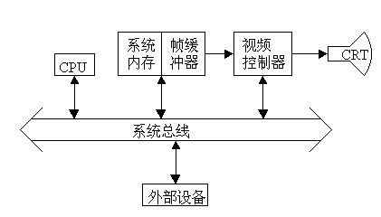
    较为典型的光栅扫描图形显示系统的结构
其中，帧缓存可以是专用的存储器，也可以是系统内存中的一块固定区域。

Slide 44
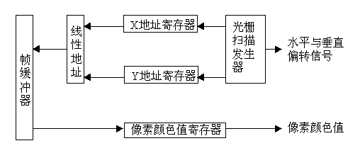
视频控制器
    作用：建立帧缓存与屏幕像素之间的一一对应，负责刷新
    逻辑结构
普通显卡=视频控制器+显存

Slide 45
显示处理器
    作用：代替CPU完成部分图形处理功能，扫描转换、几何变换、裁剪、光栅操作、纹理映射等等

Slide 46
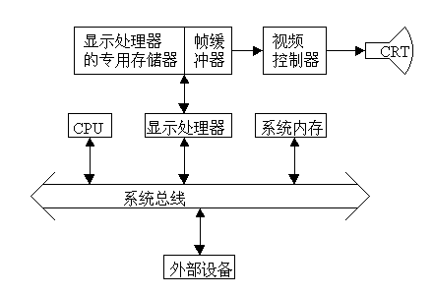
显示处理器
    具有专用显示处理器的光栅显示系统的结构
图形加速卡=视频控制器+显存+显示处理器

Slide 47
  光栅显示系统的特点
  优点：
      成本低
      易于绘制填充图形
      色彩丰富
      刷新频率一定，与图形的复杂程度无关
      易于修改图形
      缺点：
      需要扫描转换
      会产生混淆
优点使其占据了市场主流
缺点正在被克服

Slide 48
LCD显示器
  CRT固有的物理结构限制了它向更广的显示领域发展
    屏幕的加大必然导致显象管的加长，显示器的体积必然要加大，在使用时候就会受到空间的限制
    CRT显示器是利用电子枪发射电子束来产生图像，容易受电磁波干扰
    长期电磁辐射会对人们健康产生不良影响

Slide 49
LCD显示器
  LCD显示器的优点
    外观小巧精致，厚度只有6.5~8cm左右。
    不会产生CRT那样的因为刷新频率低而出现的闪烁现象
    工作电压低，功耗小，节约能源
    没有电磁辐射，对人体健康没有任何影响

Slide 50
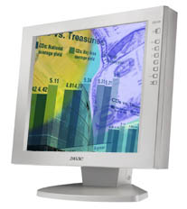
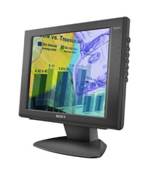
LCD显示器
索尼公司的两款LCD外形

Slide 51
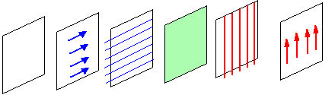
液晶显示器的构成
液晶显示器LCD(Liquid Crystal Display)是由六层薄板组成的平板式显示器
观察方向
反射层
水平极板
水平网格线
液晶层
垂直网格线
垂直极板

Slide 52
LCD显示器基本原理
    液晶是一种介于液体和固体之间的特殊物质，它具有液体的流态性质和固体的光学性质。当液晶受到电压的影响时，就会改变它的物理性质而发生形变，此时通过它的光的折射角度就会发生变化，而产生色彩

Slide 53
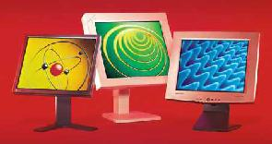
液晶显示器的缺点
寿命短、怕震动、温度敏感
分辨率相对较低，色彩不够鲜艳，且价格偏高。

Slide 54
图形处理器
    图形处理器是图形系统结构的重要元件，是连接计算机和显示终端的纽带
    早期的图形处理器只包含简单的存储器和帧缓冲区，它们实际上只起了一个图形的存储和传递作用，一切操作都必须有CPU来控制
    现在的图形处理器不单单存储图形，而且能完成大部分图形函数，专业的图形卡已经具有很强的3D处理能力，大大减轻了CPU的负担,提高了显示质量和显示速度

Slide 55
图形处理器的组成
    显示主芯片
      显卡的核心，俗称GPU，它的主要任务是对系统输入的视频信息进行构建和渲染
    显示缓存
      用来存储将要显示的图形信息以及保存图形运算的中间数据
      显存的大小和速度直接影响着主芯片性能的发挥
    数字模拟转换器（RAMDAC）
      它的作用就是把二进制的数字转换成为和显示器相适应的模拟信号

Slide 56
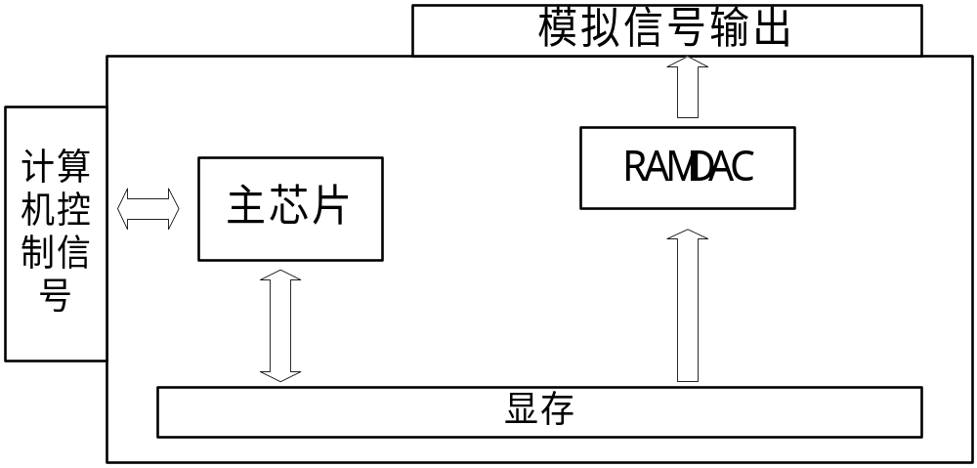
图形处理器的组成
显卡工作原理简单示意图

Slide 57
*纯平显示器*
  走向平面的显像管
    球面显象管：
      表面：球面的一部分
      时间：~90年代初
    柱面显象管：
      表面：柱面的一部分，垂直方向上平直，水平方向上有弯曲
      时间：90年代中期
      代表：Sony公司的Trinitron，Mitsubishi公司的Diamondtron

Slide 58
*纯平显示器*
  走向平面的显像管
    平面直角显象管
      表面：球面的一部分，类似于平面
      时间：90年代中后期
      现在市场上的主流显象管
    纯平显象管
      表面：纯平面
      时间：90年代后期
      代表：Sony公司的FD Trinitron，Mitsubishi公司的Diamondtron，Samsung公司的DanyFlat，LG公司的Flatron
      今后的主流显象管

Slide 59
*未来显示器*
采用空气等离子体技术，无须刷新缓冲存储器
空气等离子体可想象成一个个微型霓虹灯，红绿蓝三种不同颜色的像素。
显示屏薄，挂在墙上。
发光聚合物技术，坚不可摧；柔韧性好，可以卷起来；显示画面具有无与伦比的清晰度，无锯齿现象。真正的平面直角。

Slide 60
图形工作站
具有完整人机交互界面，集高性能的计算和图形于一身，可配置大容量的内存和硬盘，I/O和网络功能完善，使用多任务多用户操作系统的小型通用个人化计算机系统。
1983年美国APOLLO公司推出第一台适合计算机辅助设计（CAD）的工作站。
现在全球最有名的图形工作站属SGI图形工作站。

Slide 61
第二章 图形设备与系统
2.1 图形显示设备
2.2 图形输入设备
2.3 图形系统及其标准

Slide 62
2.2图形输入设备
  最常用的图形输入设备就是基本的计算机输入设备——键盘和鼠标
  跟踪球和空间球都是根据球在不同方向受到的推或拉的压力来实现定位和选择。数据手套则是通过传感器和天线来获得和发送手指的位置和方向的信息。这几种输入设备在虚拟现实场景的构造和漫游中特别有用

Slide 63
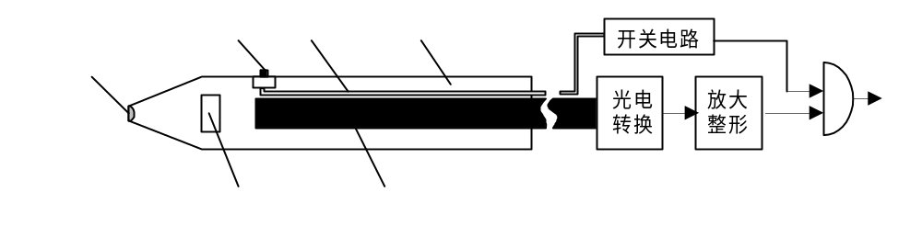
  光笔是一种检测光的装置，它直接在屏幕上操作，拾取位置
光笔结构示意图

Slide 64
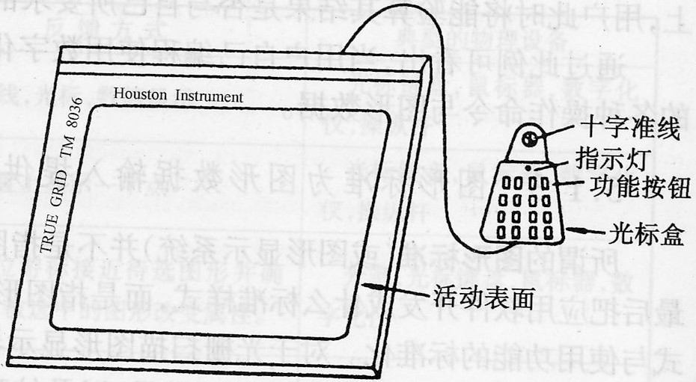
  数字化仪是一种把图形转变成计算机能接收的数字形式专用设备
    基本工作原理是采用电磁感应技术

Slide 65
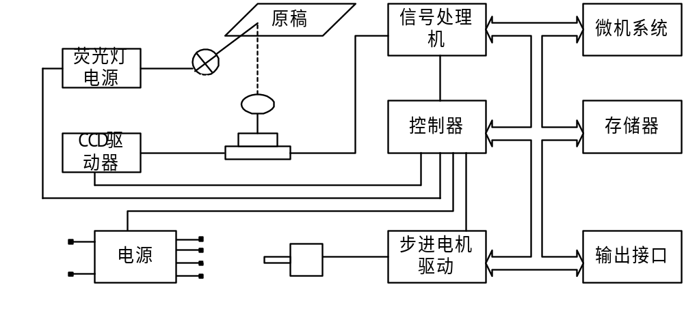
  扫描仪
    图形扫描仪是直接把图形和图象扫描到计算机中以象素信息进行存储的设备
    绝大多数是采用的固态器件是电荷耦合器件（CCD Charge Coupled Device）

Slide 66
  真实物体的三维信息的输入
    在实际的生产过程中许多零件需要在数控中心进行加工，加工前需要在计算机中生成三维实体模型，有时这个模型要通过已有的实物零件得到，这时候就需要一种设备来采集实物表面各个点的位置信息
    一般的方法是通过激光扫描来实现，现在国外已经有许多这样的商业仪器
    这项技术的一个应用就是扫描保存古代名贵的雕塑和其它艺术品的三维信息

Slide 67
    美国斯坦福大学计算机系的著名图形学专家Marc Levoy曾经带领他的30人的工作小组（包括美国斯坦福大学及美国华盛顿大学的教师和学生）于1998～1999学年专门在意大利对文艺复兴时代的雕刻大师米开朗基罗的众多艺术品进行扫描，保存其形状和面片信息。当然工作难度是相当大的，他们为此专门设计了一套硬件和软件系统。数据量也是惊人的，光大卫像（the David）就有20亿个多边形和7000张彩色图象，总共需要72G的磁盘容量。这次工作可以说是实体图形输入的一个颠峰之作。

Slide 68
第二章 图形设备与系统
2.1 图形显示设备
2.2 图形输入设备
2.3 图形系统及其标准

Slide 69
2.3 图形系统及其标准
图形系统
计算机硬件，图形 I/O 设备，系统软件，图形软件。
图形软件
通用编程软件包，专用应用软件包。
通用类：提供一个可用于高级程序语言的图形功能扩展集(比如，OpenGL)。
基本功能：图元生成，属性设置（颜色，….）选择观察及实施变换等。
专用类：不关心图形操作过程。比如，CAD系统

Slide 70
图形系统标准
图形标准：图形系统及其相关应用系统中各界面之间进行数据传送和通信的接口标准，以及供图形应用程序调用的子程序功能及其格式标准，前者称为数据及文件格式标准，后者称为子程序界面标准。

Slide 71
图形系统标准分类
面向图形设备的接口标准：
    计算机图形元文件(CGM)，(CRT,Mouse,…)
    计算机图形接口(CGI)，设备驱动程序。
面向应用软件的标准：
    程序员层次交互式图形系统（PHIGS）,GL (图形程序包)
    （三维）图形核心系统（3D-)GKS
面向图形应用系统中工程和产品数据模型及其文件格式：
  基本图形转换规范（IGES）
  产品数据转换规范（STEP）

Slide 72
概念与术语
持续发光时间
刷新
像素
CRT的分辨率
阴极射线管的组成部分及其功能
射线穿透法及影孔板法产生彩色的工作原理
随机扫描显示系统的逻辑部件及工作机理
光栅扫描显示系统的逻辑部件及工作机理
查色表及其工作原理
显存大小、屏幕分辨率及可同时显示的颜色数目之间的关系
图形系统及其标准

Slide 73
作业
(1) P47，题13

